Slide 1
学生成绩管理系统
开题答辩
项目团队：远博团队
团队成员：周毅恒，周远哲，徐诗博
汇报人：周远哲
制作人：徐诗博 周远哲
资料收集：周毅恒

Slide 2
01
功能介绍与用户需求分析Function description & value analysis
目 录
02
功能的实现原理
Project orgnization & theory
content
03
具体的技术应用
Concrete Solution
04
项目进度管理
Project Progress Scales
05
产品未来扩展
Function expansion in future

Slide 3
功能介绍
与用户需求分析
PART/01

Slide 4
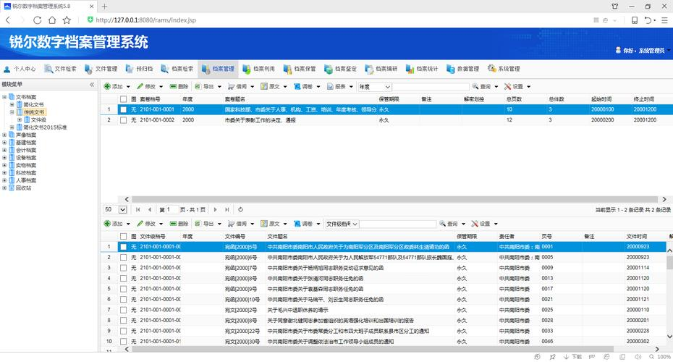
主要功能
主要功能
用户需求分析
这个项目旨在开发一款供师生使用的成绩管理桌面软件。
该软件有老师和学生两种使用模式。老师能够方便地管理成绩数据，实现增，删，改，查功能；学生只有查看成绩的权限。
老师希望提高管理成绩的效率，同时保证学生查看成绩时不会影响数据。
学生也希望更方便的查看自己的成绩。

Slide 5
PART/02
功能的实现原理

Slide 6
实现原理
本地部署数据库
学生信息
（姓名，学号， 各科成绩）
软件图形界面（GUI）
显示成绩信息，提供信息修改入口
抓取/修改数据
主程序
用户指令
显示信息
行业PPT模板http://www.1ppt.com/hangye/

Slide 7
PART/03
具体的技术应用

Slide 8
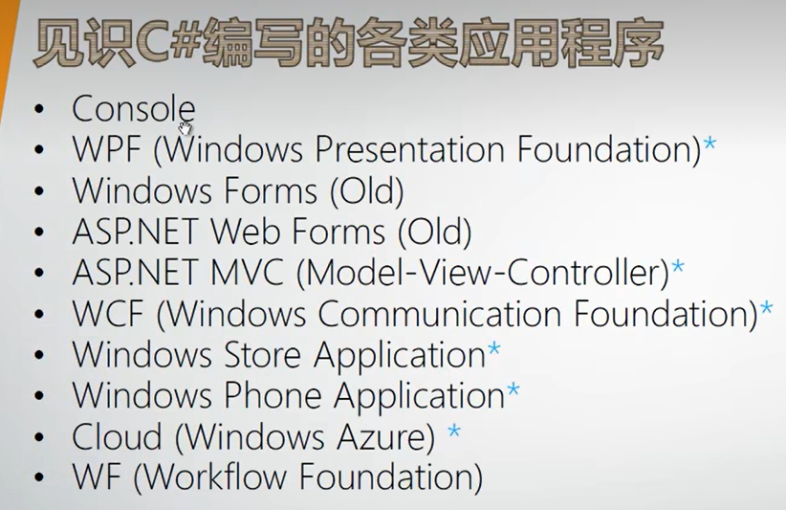
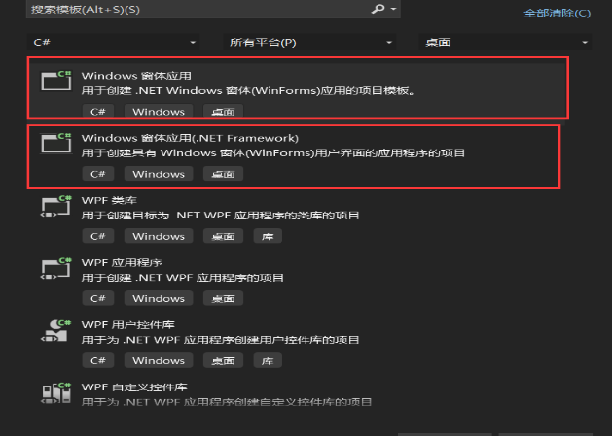

技术途径
C#
——编程语言
Visual Studio
——开发环境
MySql
——数据库类型

Slide 9
C#简介
C#

Slide 10

Visual Studio
Visual Studio

Slide 11
MySql
MySql

Slide 12
PART/04
项目进度管理

Slide 13
项目进度管理
日期 | 项目进度/事件
8.14-8.17 | 准备阶段：熟悉VS开发环境、C#语言；学习项目管理
8.17-8.19 | 讨论项目的具体实施方案，准备开题答辩
8.21 | 开题答辩
8.19-8.20 | 数据库的基本操作（增删改查）实现
8.19-8.23 | 桌面软件的图形界面设计
8.24 | 软件的调试
8.24-8.27 | 软件拓展功能开发（联网功能，图形界面美化，其他功能）
8.28 | 结题答辩

Slide 14
PART/05
产品未来扩展

Slide 15
产品未来扩展
当前预期产品的局限性
未来扩展
1.用户界面不够完善。
2.数据目前只能在本地储存，在本地管理。
3.功能比较基础。
1.更细致地学习GUI设计方法。
2.将数据库建立在云服务器上，从而能通过互联网连接到该数据管理系统。
3.进一步完善产品功能，如引入分析工具等。

Slide 16
谢谢观看

